Slide 1
Визуализация данных линзового черенковского телескопа LOLITA астрофизического комплекса установок TAIGA
Ученик 10в класса “Школы №192” Марков Александр Евгеньевич
Руководитель: учитель информатики москва школа “Школа №192”
Бонвеч Елена Алексеевна

Slide 2
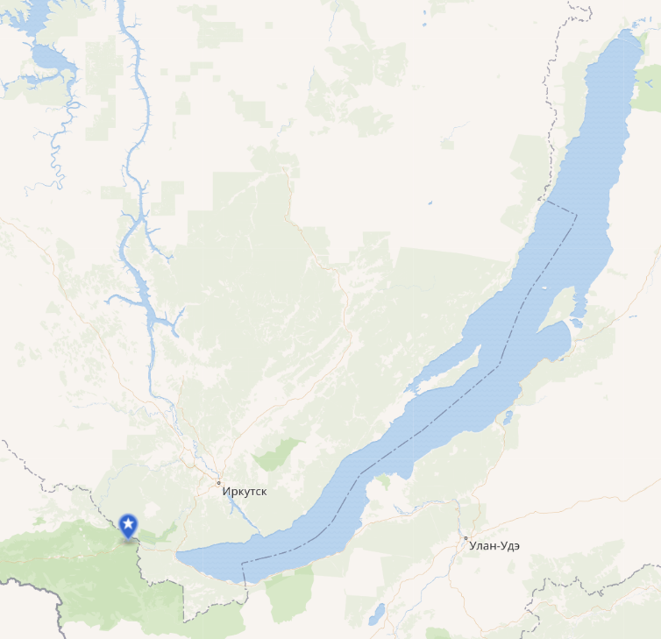
О комплексе TAIGA
TAIGA (Tunka Advanced Instrument for cosmic rays and Gamma Astronomy) - занимается измерением параметров широких атмосферных ливней, образующихся при взаимодействии космических лучей или высокоэнергичных гамма-лучей с атмосферой.

Slide 3
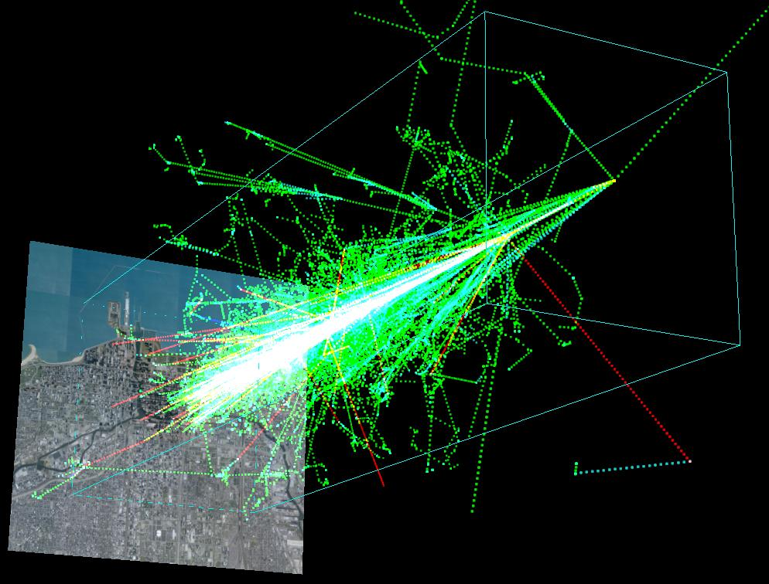
Широкий атмосферный ливень
Широкий атмосферный ливень (ШАЛ) — «ливень» вторичных субатомных частиц (преимущественно электронов), образующийся в результате множественных каскадных реакций космических лучей в земной атмосфере.
Родоначальником ливня является попавшая в атмосферу из космоса первичная частица, вступающая в реакции с ядрами атомов газов, составляющих воздух.

Slide 4
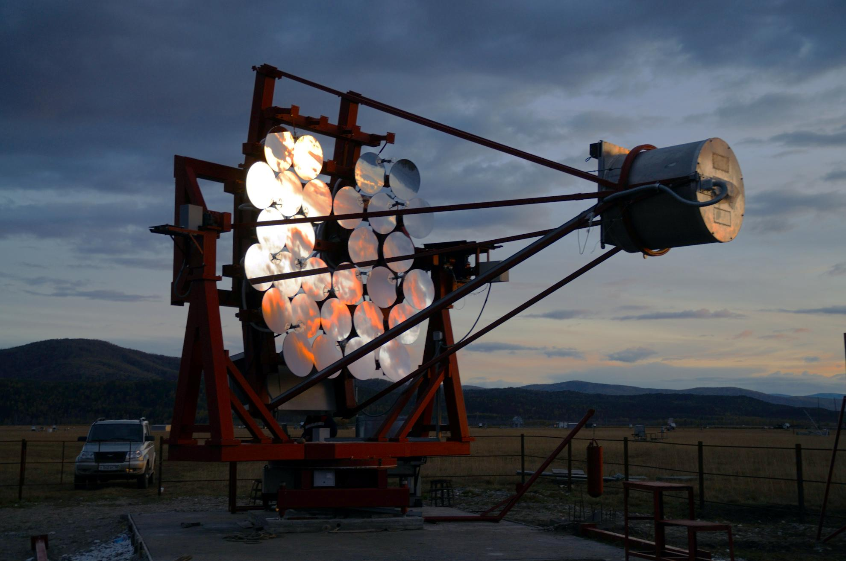
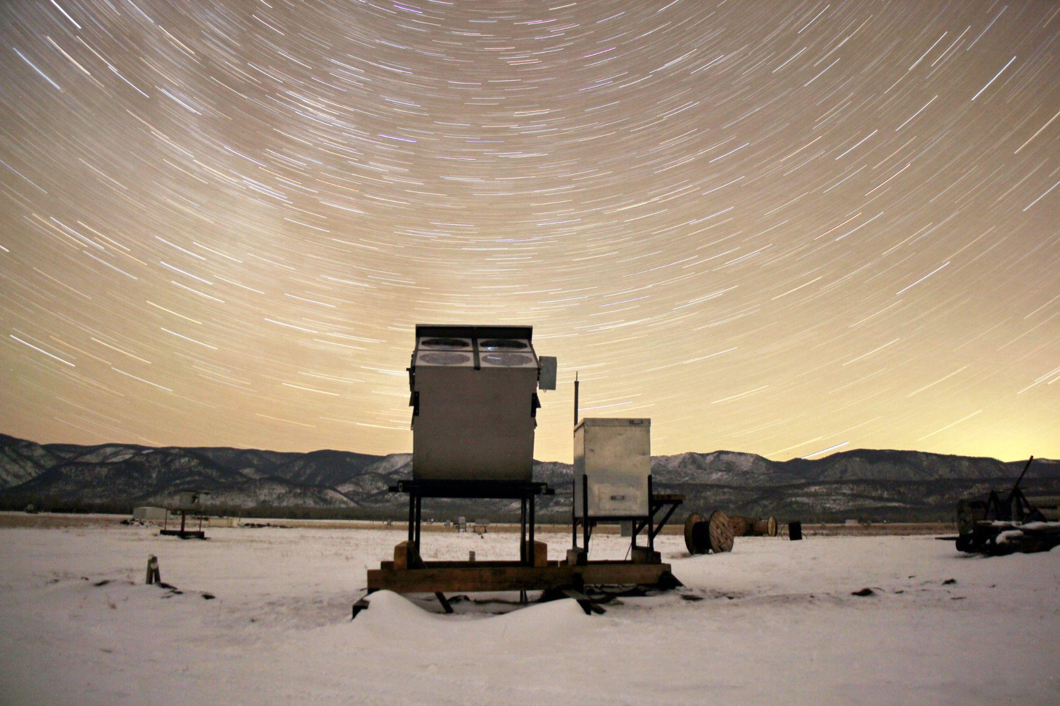
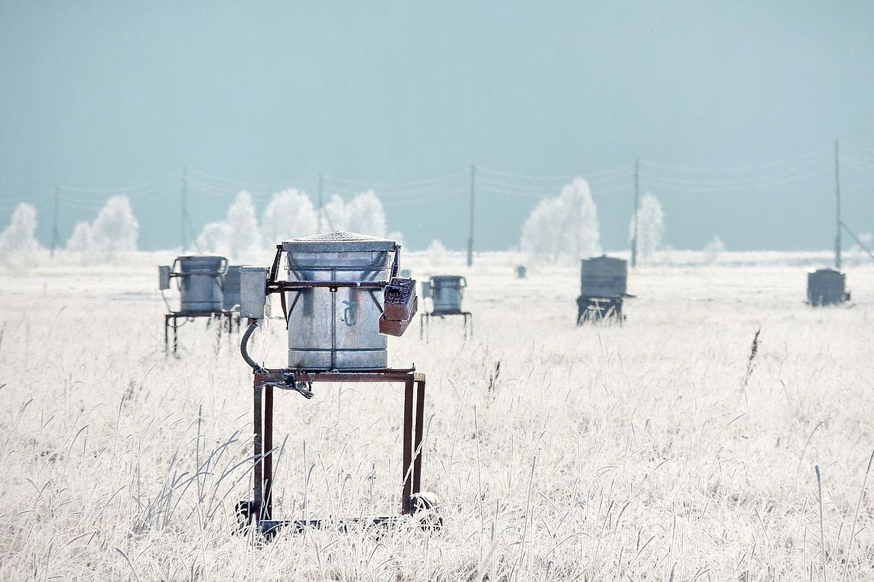
Оборудование
комплекса
TAIGA-IACT
Tunka-133
Tunka-HiSCORE

Slide 5
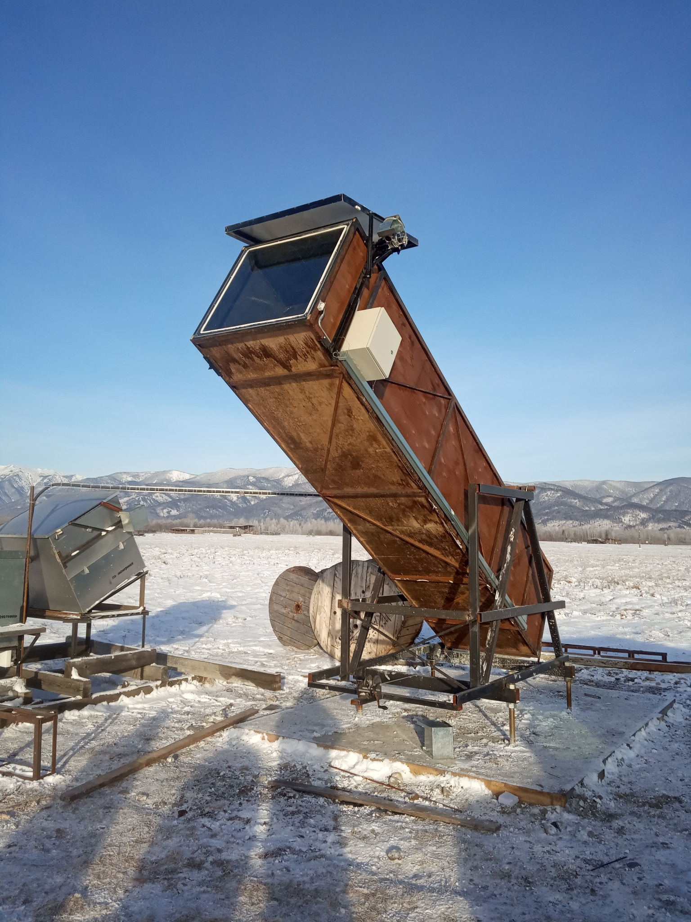
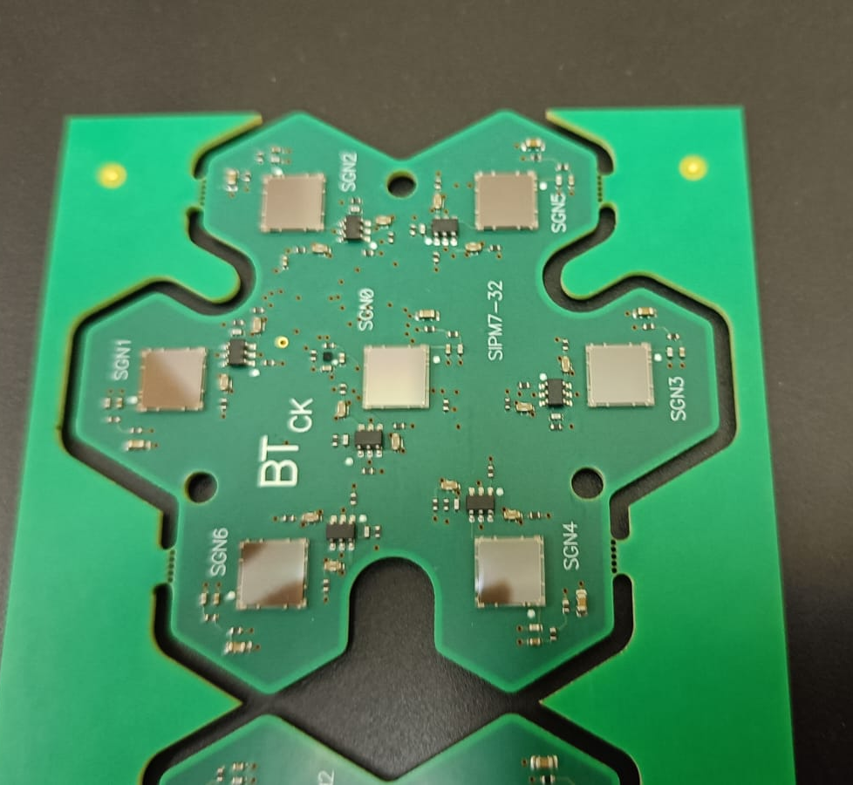
LOLITA
В конце 2023 года в состав Астрофизического комплекса TAIGA вошел новый прибор - линзовый черенковский телескоп LOLITA (“Large Observation Lens Imaging Telescope Advanced”)
Фото элементы

Slide 6
Этапы работы
Ознакомиться с форматом данных, научиться их обрабатывать
Научиться строить импульсы в разных каналах
Научиться создавать изображение события на мозаике телескопа
Научиться создавать графический интерфейс приложения
Объединение всех функций в одно приложение.

Slide 7
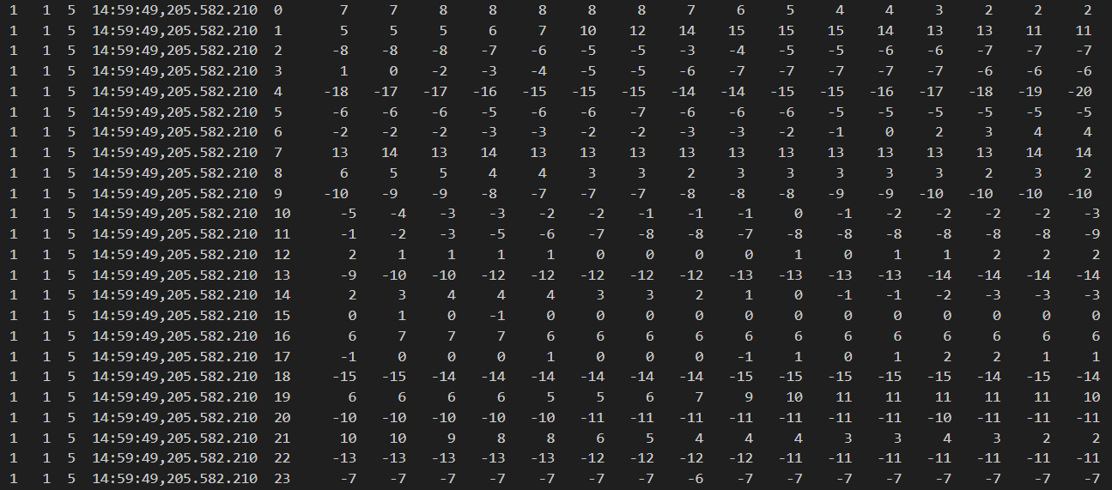
Структура данных
Файл с данными представляет из себя таблицу с колонками:
Номер события Номер платы Номер события на плате Время события Канал и 1024 колонки с значениями на фотоэлементах

Slide 8
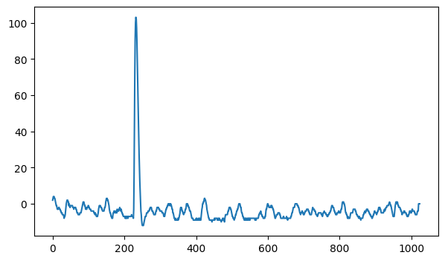
Построение импульсов в одном фотоэлементе
На данном слайде показан скриншот графика импульса на одном из каналов

Slide 9
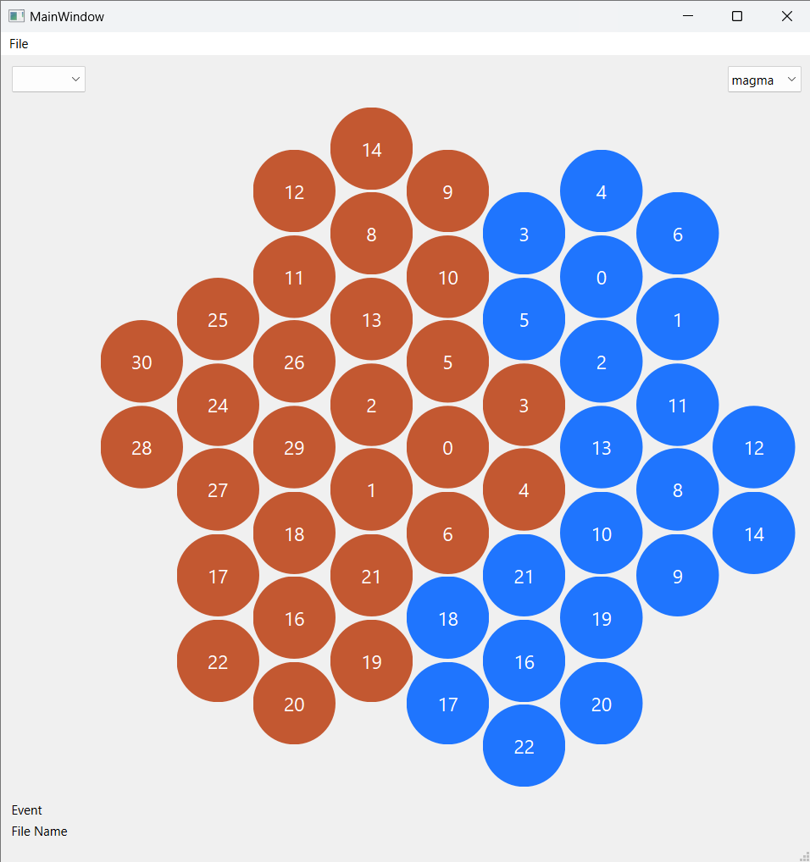
Визуализация мозаики фотоэлементов
Мозаика фотоэлементов без события
Цветом показана плата
Цифра - номер канала на плате

Slide 10
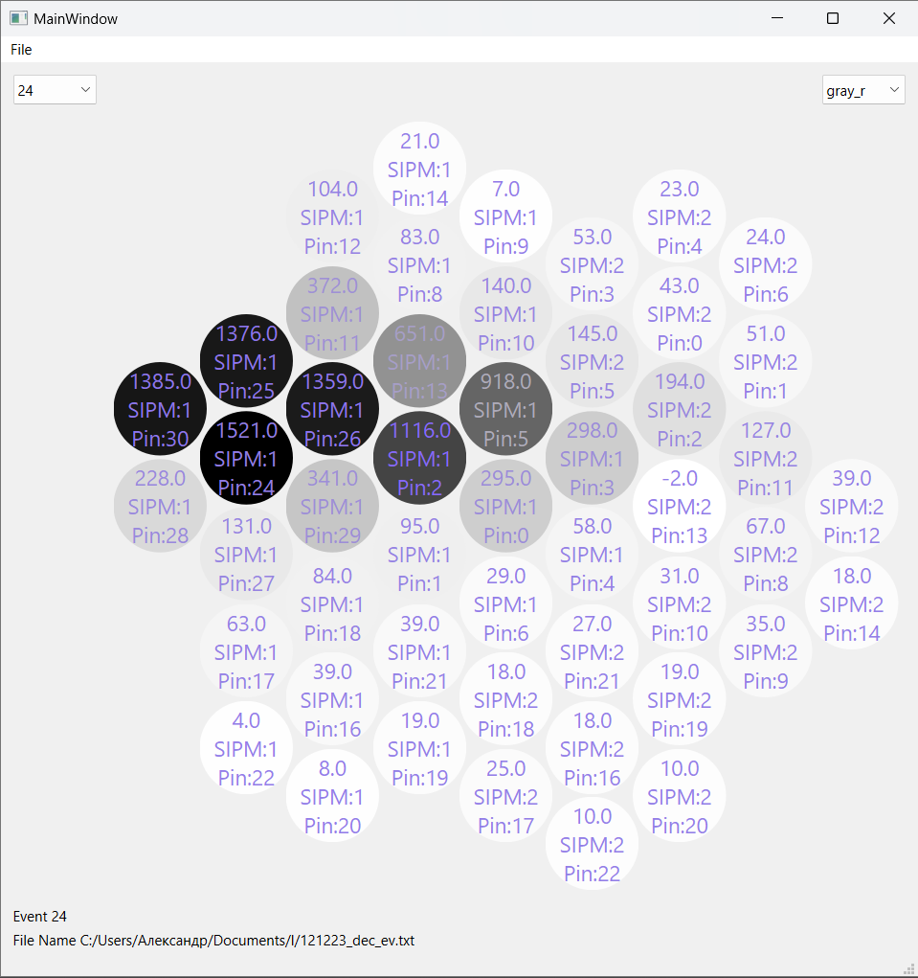
Визуализация событий телескопа
При загрузки данных и выбора события мозаика меняет свой цвет по тепловой карте

Slide 11
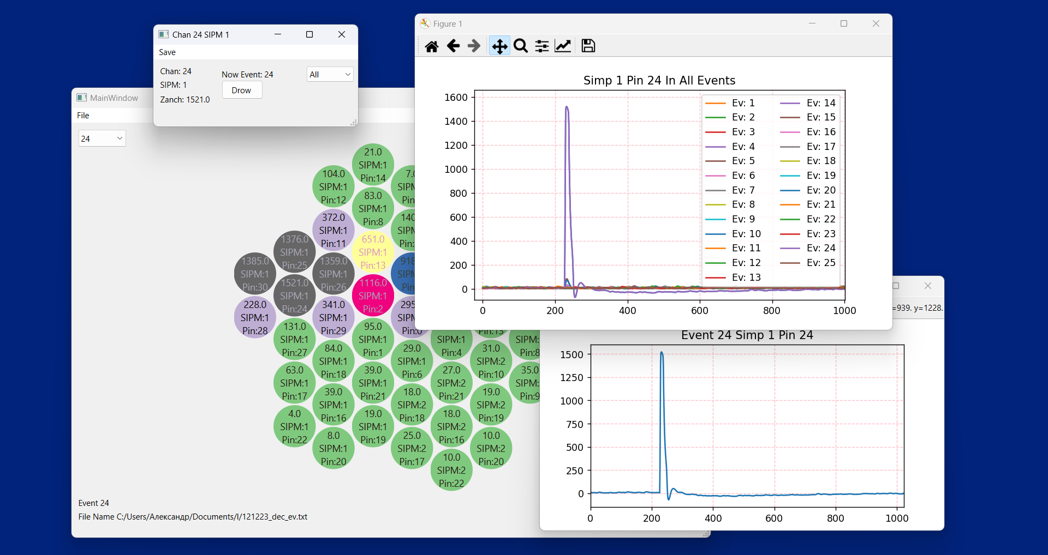
Итоговое приложение
В итоговом есть все основные функции:
Вывод тепловой карты
Возможность подробного рассмотрения событий каждого фотодетектора

Slide 12
Выводы, перспективы
Результатом проекта является приложения для первичного анализа данных полученных с телескопа LOLITA.
Также это приложение можно будет переделать и для других телескопов комплекса например, СФЕРА [1] или SIT[2], в которых используется мозаика светоприёмников.
1. EAS observation conditions in the SPHERE-2 balloon experiment / E. Bonvech, D. Chernov, M. Finger et al. // Universe. — 2022. — Vol. 8, no. 1. — P. 46–66.
2. Development of a novel wide-angle gamma-ray imaging air Cherenkov telescope with SIPM-based camera for the TAIGA hybrid installation / D. Chernov, I. Astapov, P. Bezyazeekov et al. // Journal of Instrumentation. — 2020. — Vol. 15, no. 09. — P. C09062.

Slide 13

Спасибо за внимание

